Slide 1
FCOS:A simple and strong anchor-free object detector
FCOS:Fully Convolutional One-Stage Object Detection
2020 CVPR
Anchor-free One-Stage

Slide 2
目录
前言
FCOS网络结构
正负样本的匹配
损失计算
Ambiguity问题

Slide 3
前言
在之前讲的Faster RCNN和yolo系列都是基于anchor进行预测的，即先在原图上生成一堆密密麻麻的anchor boxes，然后网络基于这些anchor boxes去预测他们的类别、中心点偏移量以及宽高的缩放因子得到网络预测输出的目标。

Slide 4
前言
基于anchor的网络存在的问题
1.anchor的设计（size和aspect ratio即高宽比）会影响检测器的性能；
2.一般anchor的size和aspect ratio是固定的，比如书本竖着放、横着放和侧着放，高宽比都不一样；
3.迁移到其他任务中时，自己数据集中目标的尺寸以及高宽比和预训练的数据集中目标的尺寸和高宽比，相差较大的话，需要重新设计anchor，过程较为繁琐；

Slide 5
前言
基于anchor的网络存在的问题
4.为了达到更高的召回率也就是查全率，一般需要在图片中生成非常密集的anchor boxes（例：在FPN网络中，最小输入边长800的话，FPN会生成超过18万个anchor boxes来保证有与gt相交的anchor box）；
5.在训练过程中大部分的anchor boxes都会被划分为负样本，导致正负样本极度不均；
6.anchor的引入使得网络在训练过程中更加的繁琐（每个anchor box和每个gt去进行计算iou进行正负样本匹配）。

Slide 6
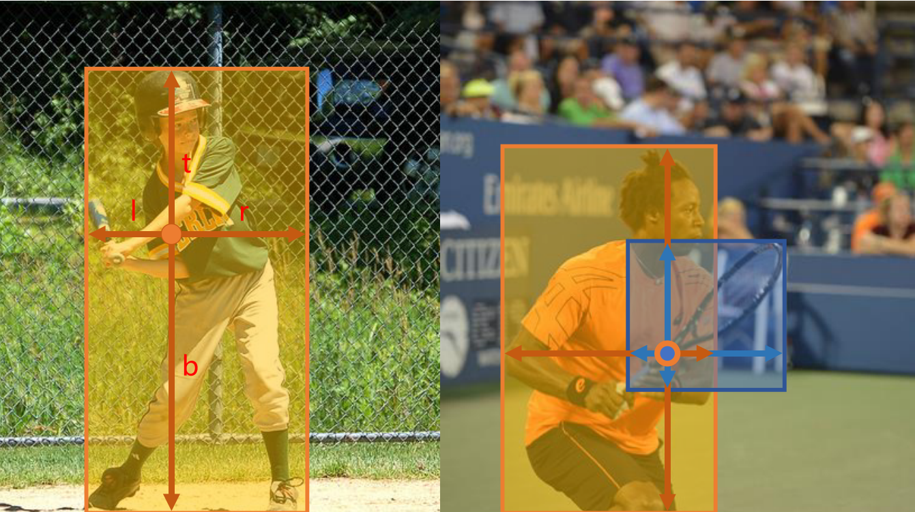
FCOS网络结构
思想：跳出anchor的限制，在预测特征图的每个位置上直接去预测该点分别距离目标左侧，上侧，右侧以及下策的距离。
单阶段，像素级预测的思想解决目标检测问题

Slide 7
FCOS网络结构
Backbone：resnet50
Neck：FPN
Head：classification + center-ness + regression

Slide 8
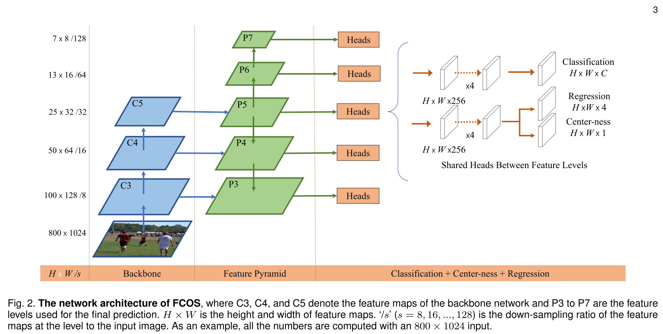
FCOS网络结构

Slide 9
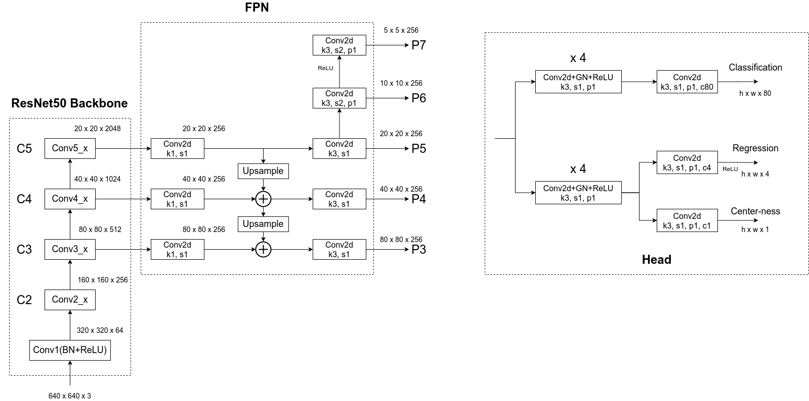
FCOS网络结构

Slide 10
FCOS网络结构
Head：
1.分类分支（coco数据集，80个类）：在预测特征图的每个位置上都会预测每个类别的score参数；
2.回归分支（4个参数，当前点对于目标的上下左右侧的距离）：4个参数是在特征图尺度上的，得到最终目标边界框信息需要将这些参数映射回原图尺度（s为预测的特征图相对于原图的步距）；cx、cy是对应的预测点映射回原图的坐标；
3.center-ness分支：反应距离目标中心的远近程度。根据center-ness的公式可知，范围是0到1（预测点在边界取到0，预测点在中心时取到1），热力图反应center-ness真实标签值的大小，蓝色代表0，红色代表1；（消融实验）

Slide 11
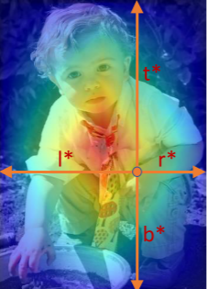

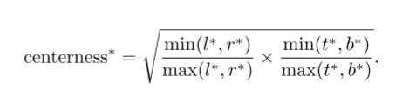
FCOS网络结构

Slide 12
正负样本的匹配
特征图上的某一点（x，y）在gt box范围内，就是正样本。
改进：sub-box，（x，y）需要在（cx-rs，cy-rs）（cx+rs，cy+rs）的这个sub-box范围内。
（cx，cy）为gt中心点，s是特征图相对原图的步距，r是超参数（coco数据集中是1.5）

Slide 13
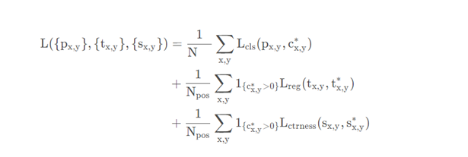
损失计算
Cls和center-ness采用的二值交叉熵损失函数；
Reg采用的giou-loss
p(x,y​)表示在特征图(x,y)点处预测的每个类别的score;
c*(x,y)​表示在特征图(x,y)点对应的真实类别标签;
L{c*(x,y)​>0}​当特征图(x,y)点被匹配为正样本时为1，否则为0;
t(x,y​)表示在特征图(x,y)点处预测的目标边界框信息;
t*(x,y)表示在特征图(x,y)点对应的真实目标边界框信息
s(x,y)表示在特征图(x,y)点处预测的center-nesss;
s*(x,y)表示在特征图(x,y)点对应的真实center-ness;

Slide 14
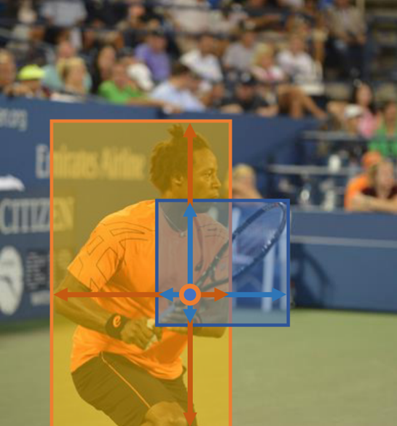
Ambiguity问题
匹配正样本时当特征图上的某一点同时落入多个gt box中，应该分配给哪一个gt。
1.默认分配给面积最小的gt；
2.FPN的加入降低了ambiguity问题；
因为不同尺度的特征图负责预测不同尺度的目标，比如P3负责预测小目标，P7负责预测大目标。

Slide 15
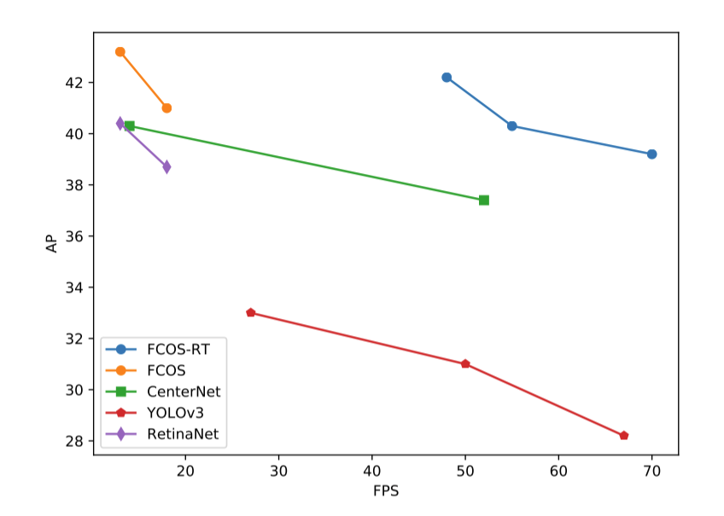
FCOS与之前网络结构的对比

